Slide 1
ОАНО «Начальная школа – Детский сад «Радуга». Старшая группа.
Презентация на тему: «Сюжетно-ролевая игра «Путешествие в Японию». Воспитатель : Корягина Татьяна Анатольевна.

Slide 2
Для путешествия в Японию, я пригласила бывшего нашего выпускника, который рассказал им об этой удивительной стране, познакомил их с иероглифами, боевыми искусствами, и конечно же пригласил на чайную церемонию. В спальне я сделала уголок японского дворика. Цвела Сакура, звучала музыка, нас встречал Ваня – Сан и очаровательные японки. На коврике стоял чайный столик, вокруг были разложены подушечки, на которых потом расположились дети. Соблюдая все традиции чайной церемонии, они прошли по узкой тропинке, вошли в узкие ворота, и разувшись, низко поклонились хозяину чайного домика. И началось удивительное действие: на их глазах оживали зеленые чаинки, превращаясь в полезный и вкусный напиток.

Slide 3
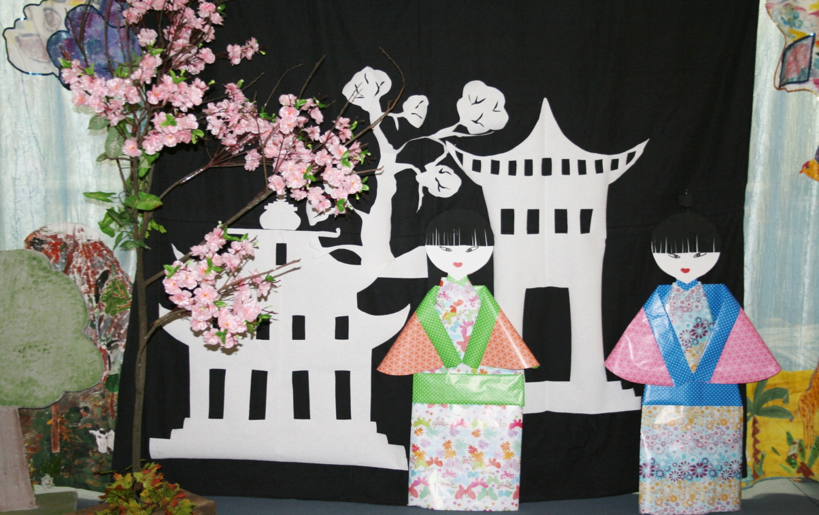
И вот опять нас ждет игра, И все кричат: Ура! Ура! В Японию мы полетим, С ней познакомиться хотим.

Slide 4
Цель игры : Дать общее представление о стране Японии, познакомить с японскими традициями, с национальной письменностью, речью, символикой. Способствовать развитию познавательного, коммуникативного, нравственного, эстетического потенциала личности и каждого ребенка. Воспитывать толерантность и дружбу между народами, уважение к народным традициям другой страны.

Slide 5
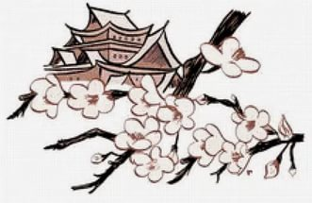
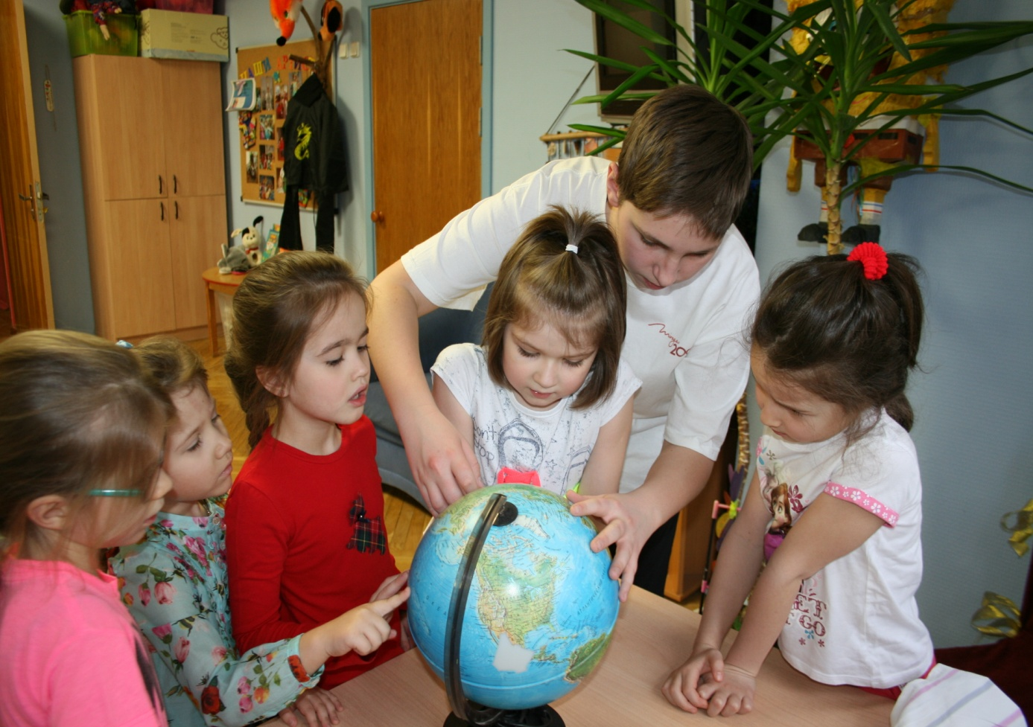
Прежде чем туда лететь, На глобус надо посмотреть. Отыскать страну-загадку И запомнить навсегда, Где находится она.

Slide 6
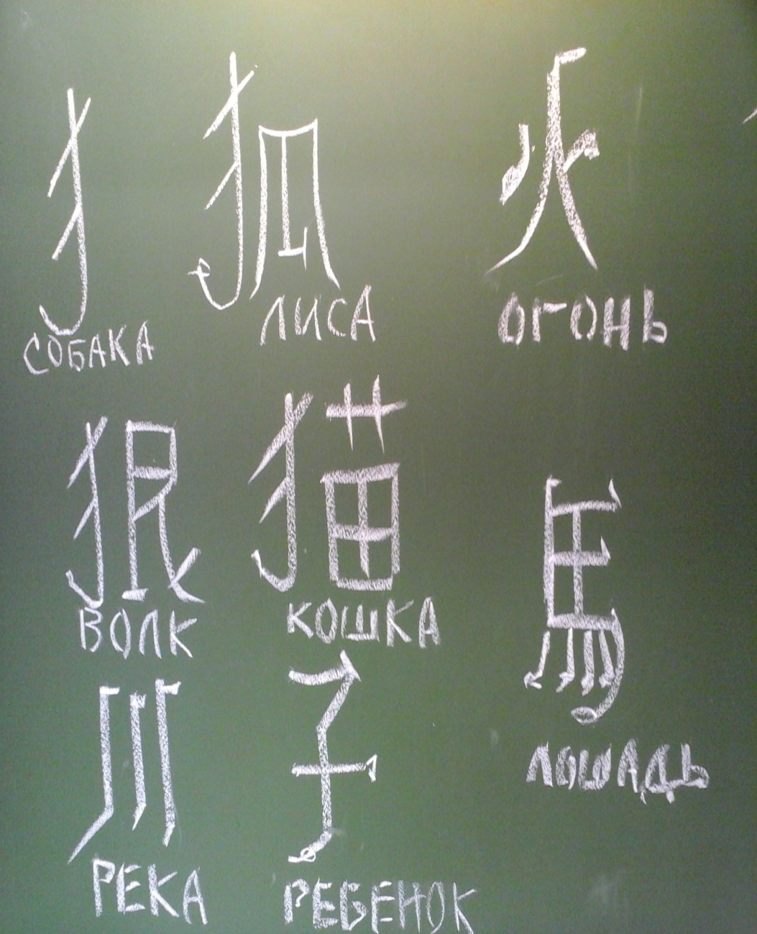
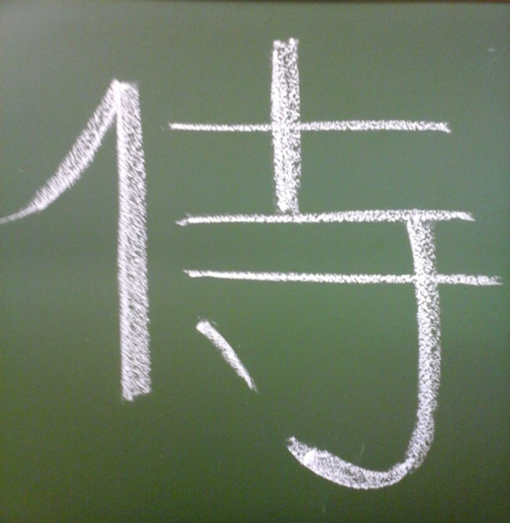
В школу к детям мы попали, Алфавит их изучали. Прочитали много слов: Волк, лиса, река, огонь, Кошка, мама, самурай. Поскорей запоминай.

Slide 7
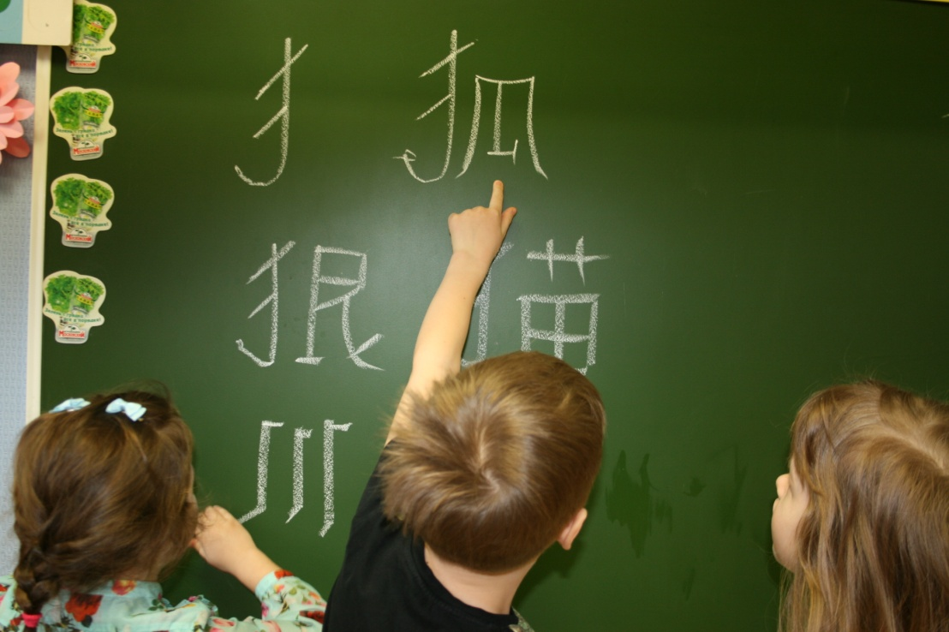
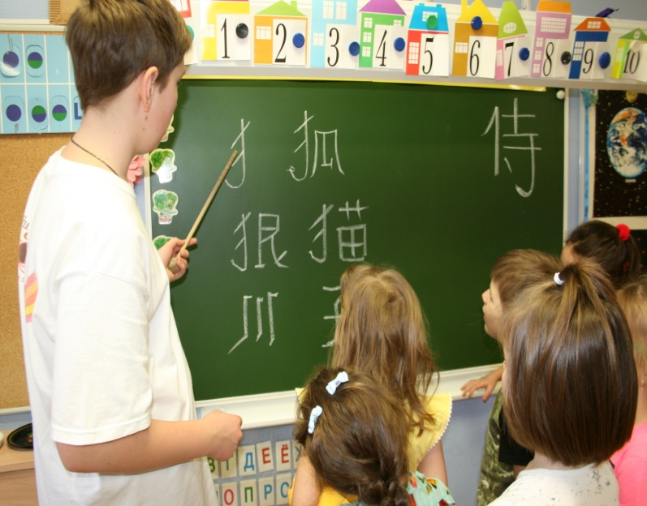
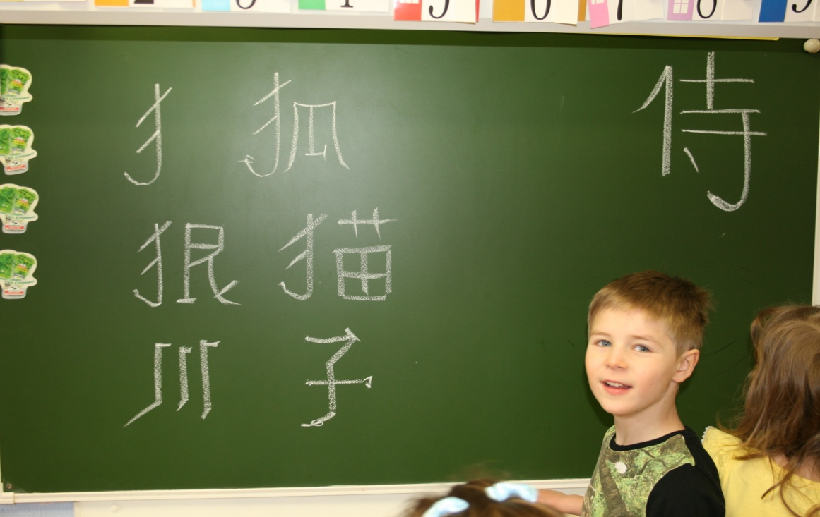

Slide 8
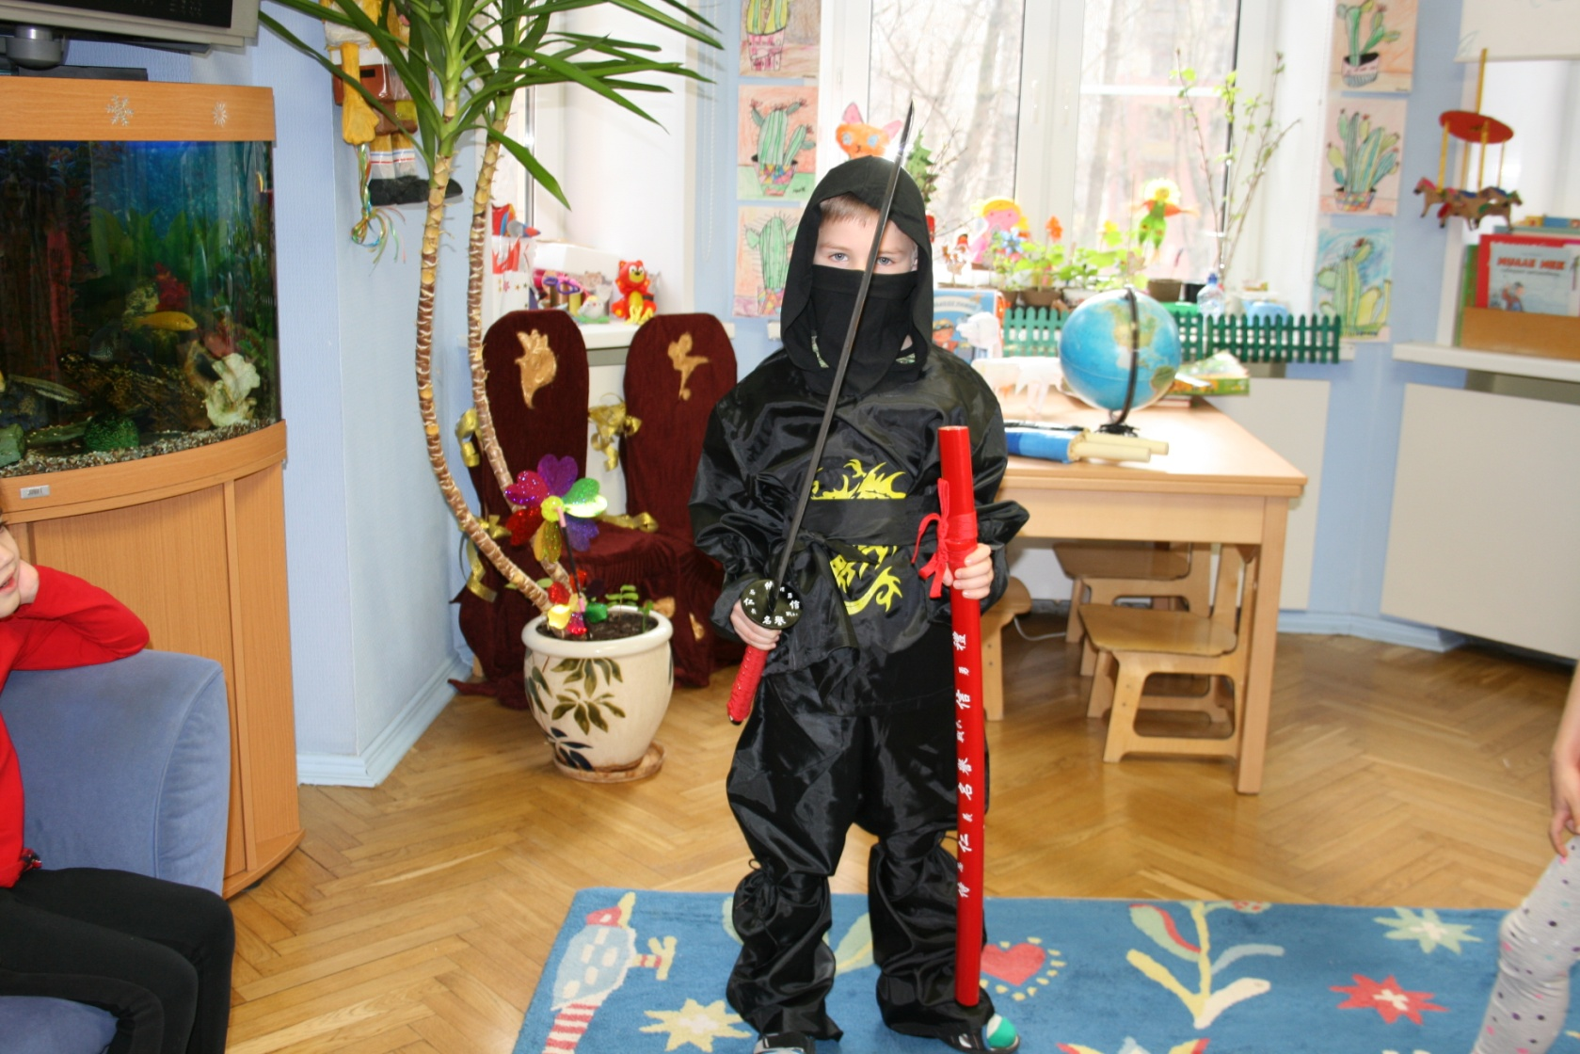
Самурай - отважный воин. Не боится никого. Он мечом владеет ловко, Силы много у него.

Slide 9
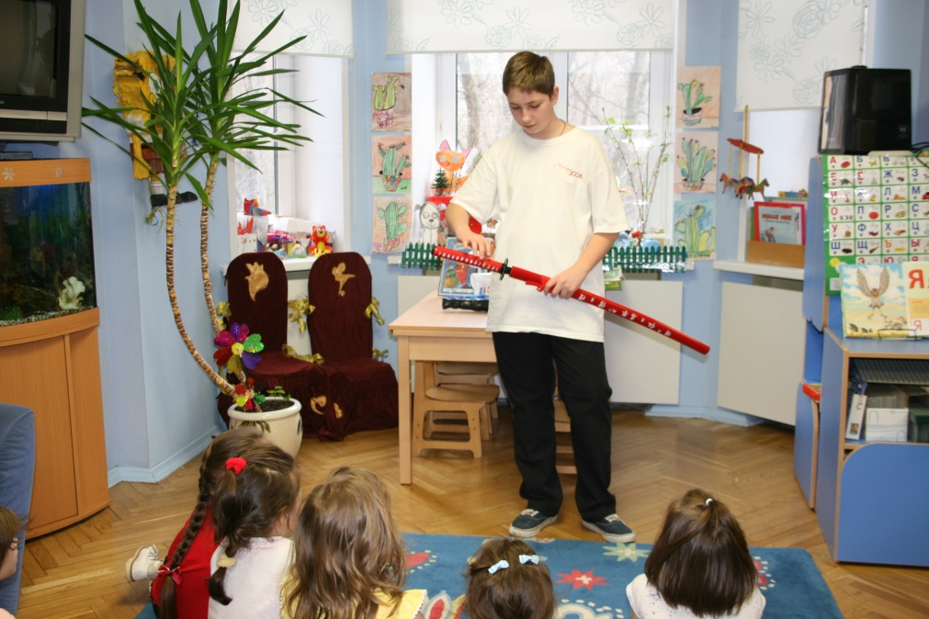
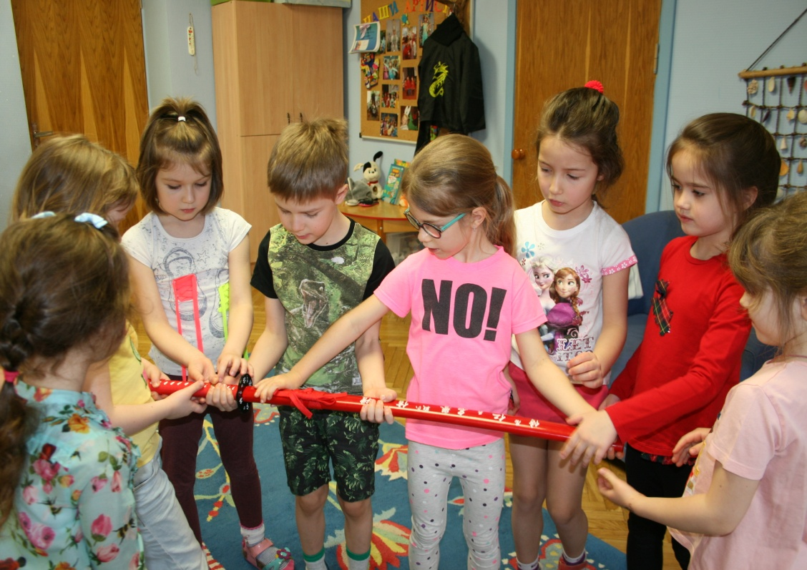
Меч в руках мы подержали. Его название узнали. Для самурая меч катана- Был и слугой, и божеством. Его сжимая, мог с врагом Сражаться воин неустанно.

Slide 10
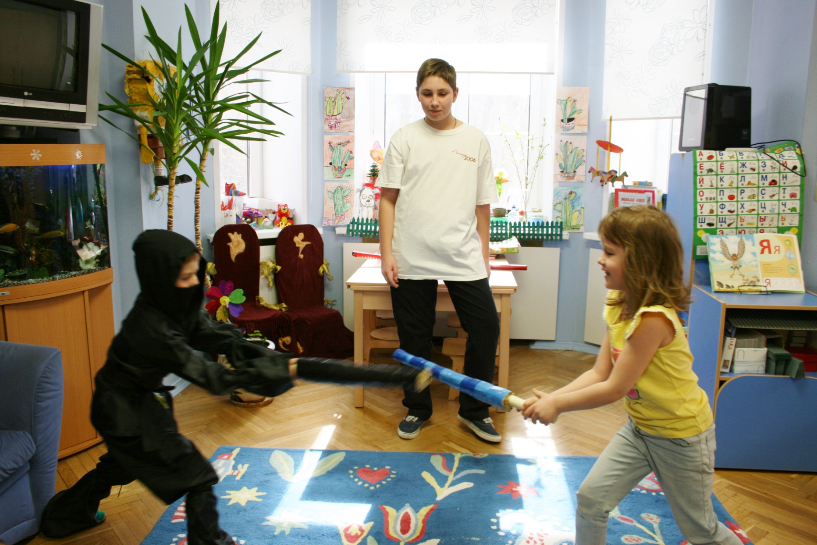

Slide 11
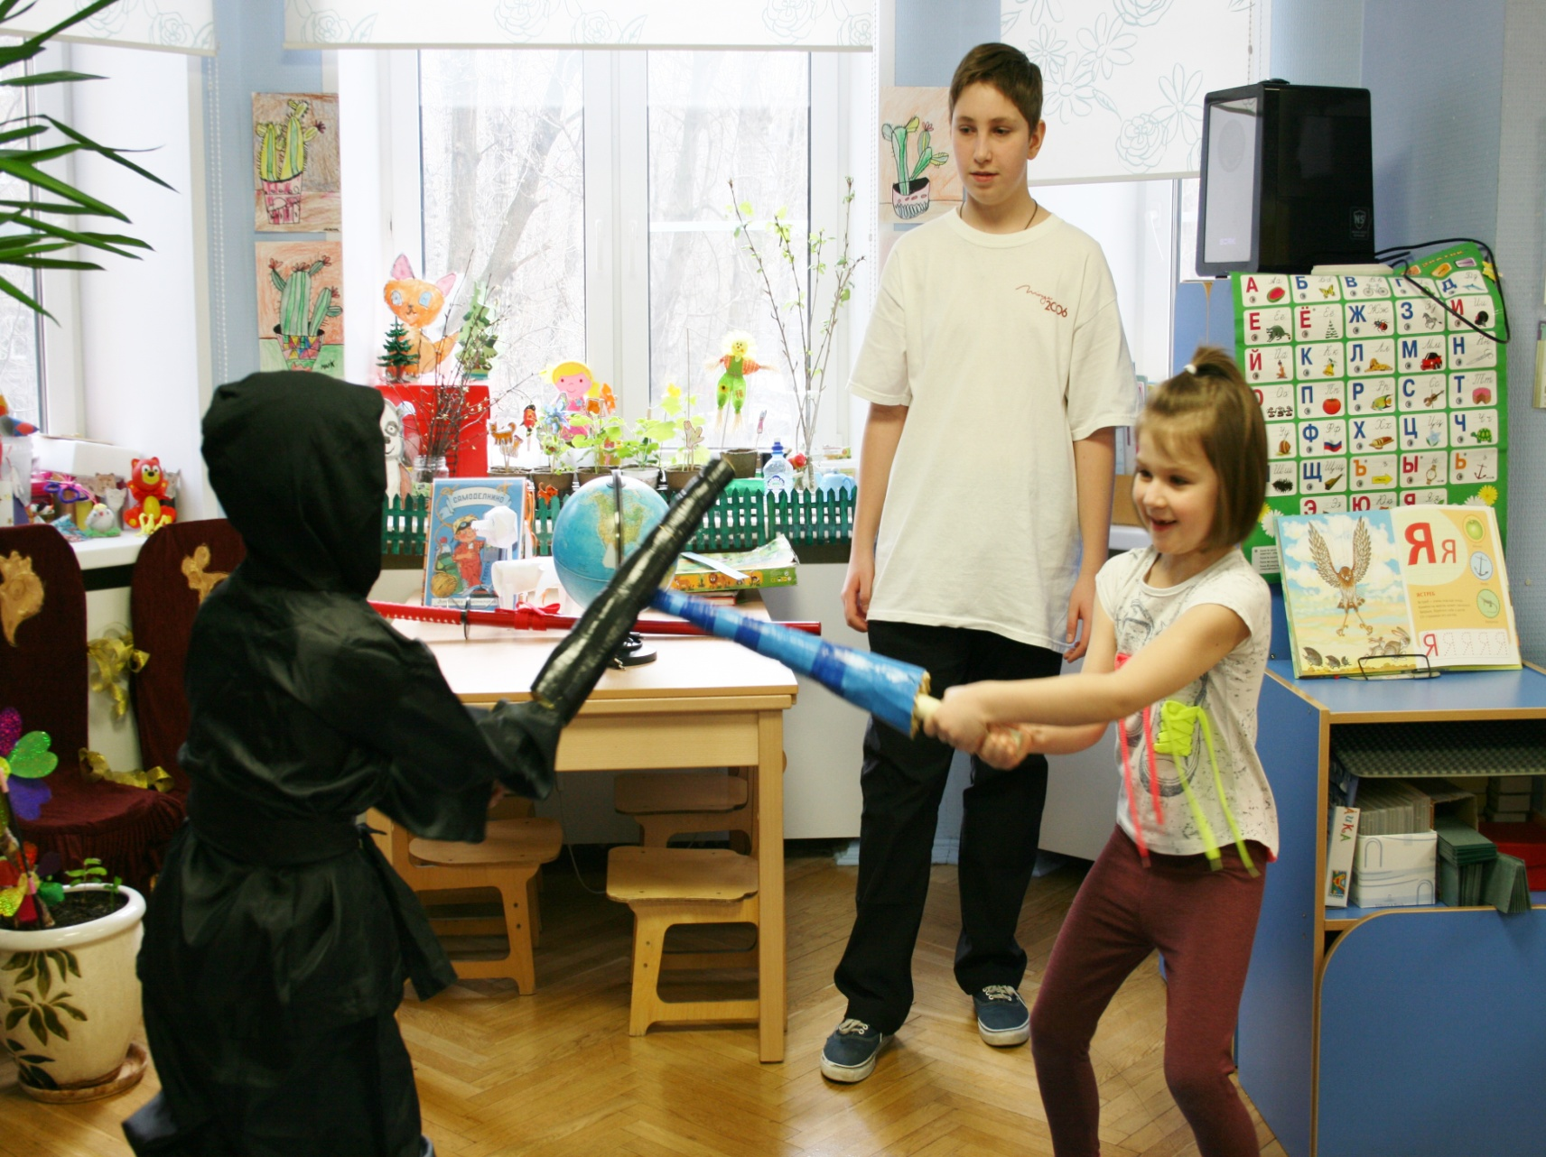

Slide 12
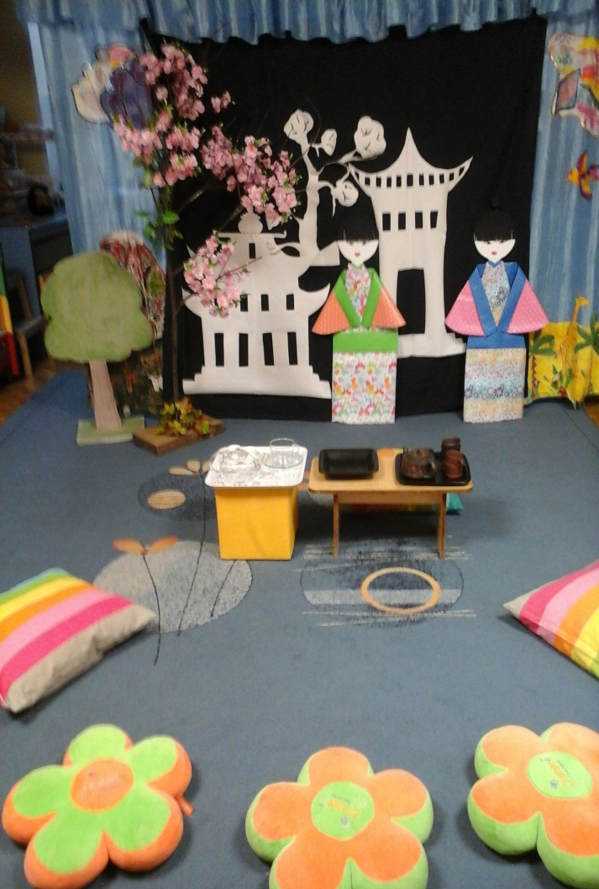
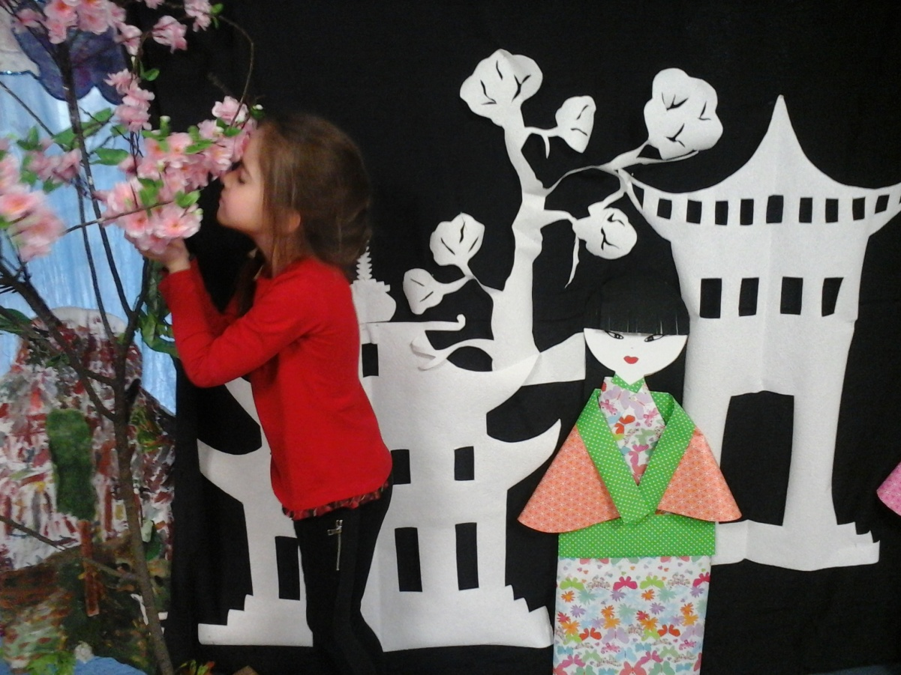
По узенькой тропинке через сад прошли. Низко поклонившись, в чайный дом вошли. Музыка звучала, пели соловьи. Сердце замирало от такой красы. ,

Slide 13
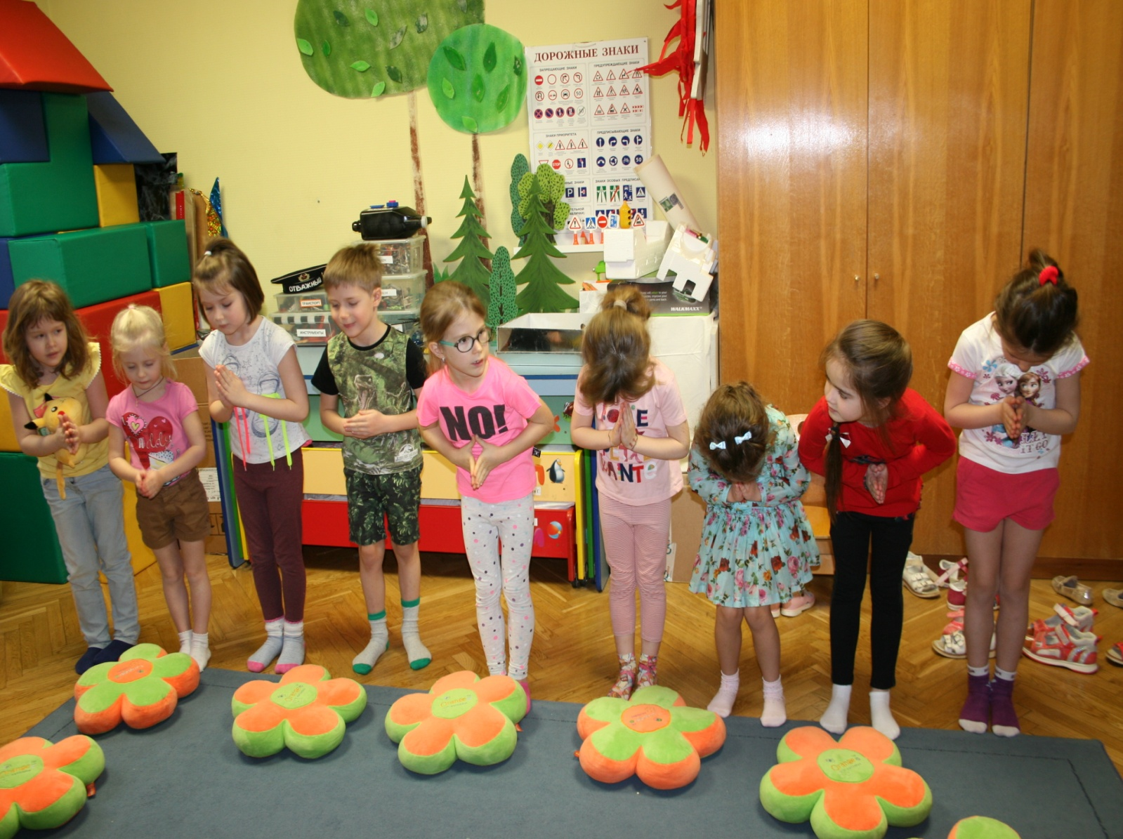

Slide 14
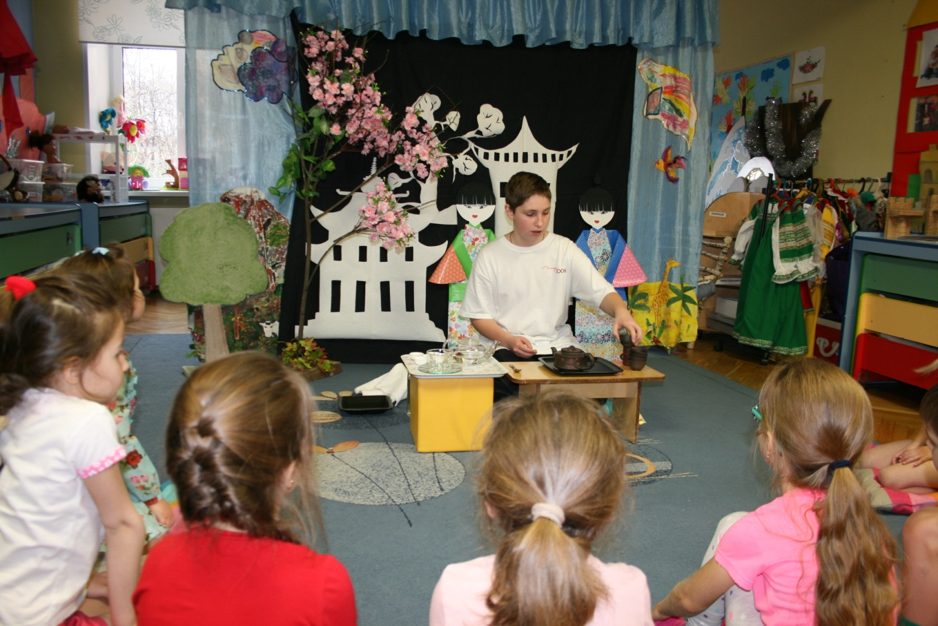
На полу мы все сидели , и во все глаза глядели, Как под ловкими руками чай зеленый раскрывался, И в напиток превращался.

Slide 15
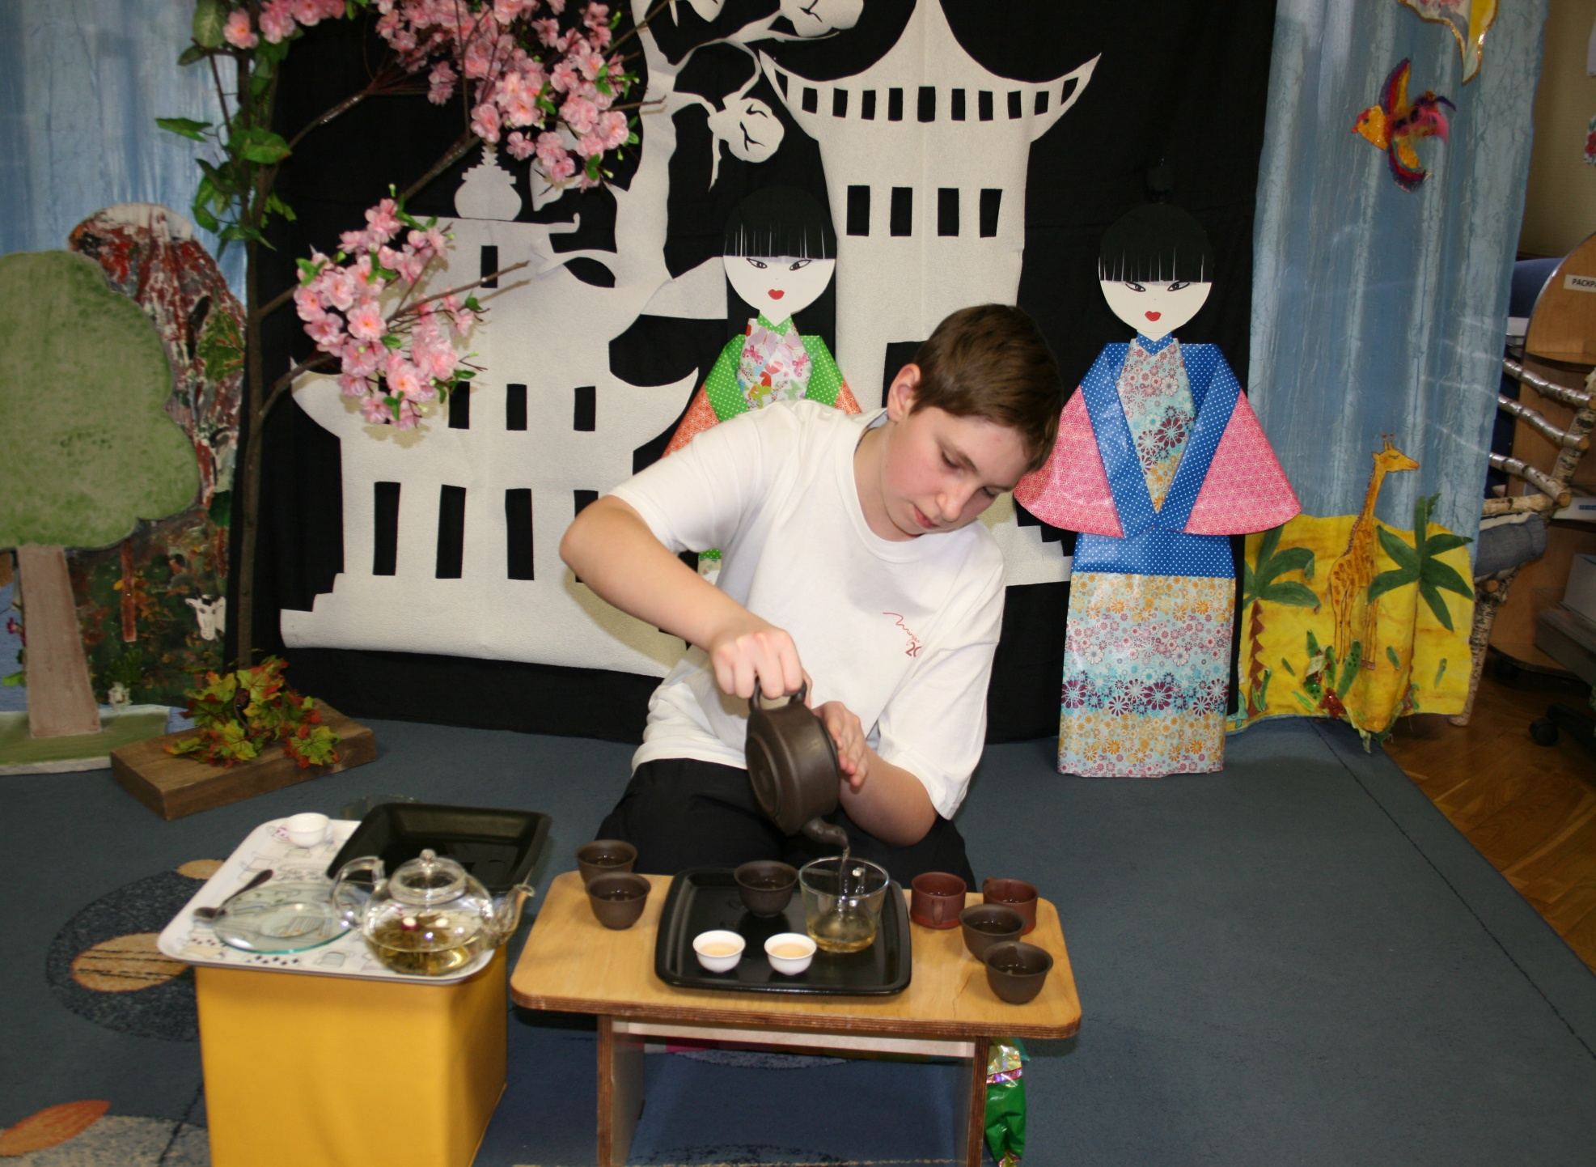

Slide 16
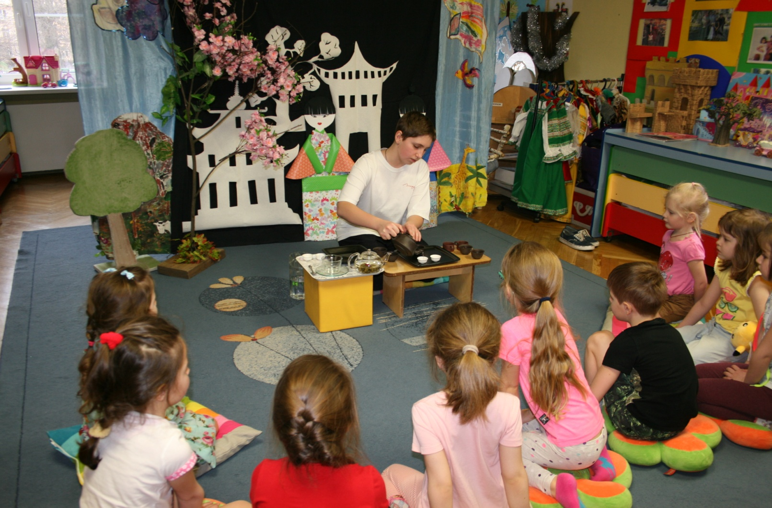
Мы сидели очень тихо, не хотелось говорить. Мы боялись чай зеленый, словно бабочку спугнуть.

Slide 17
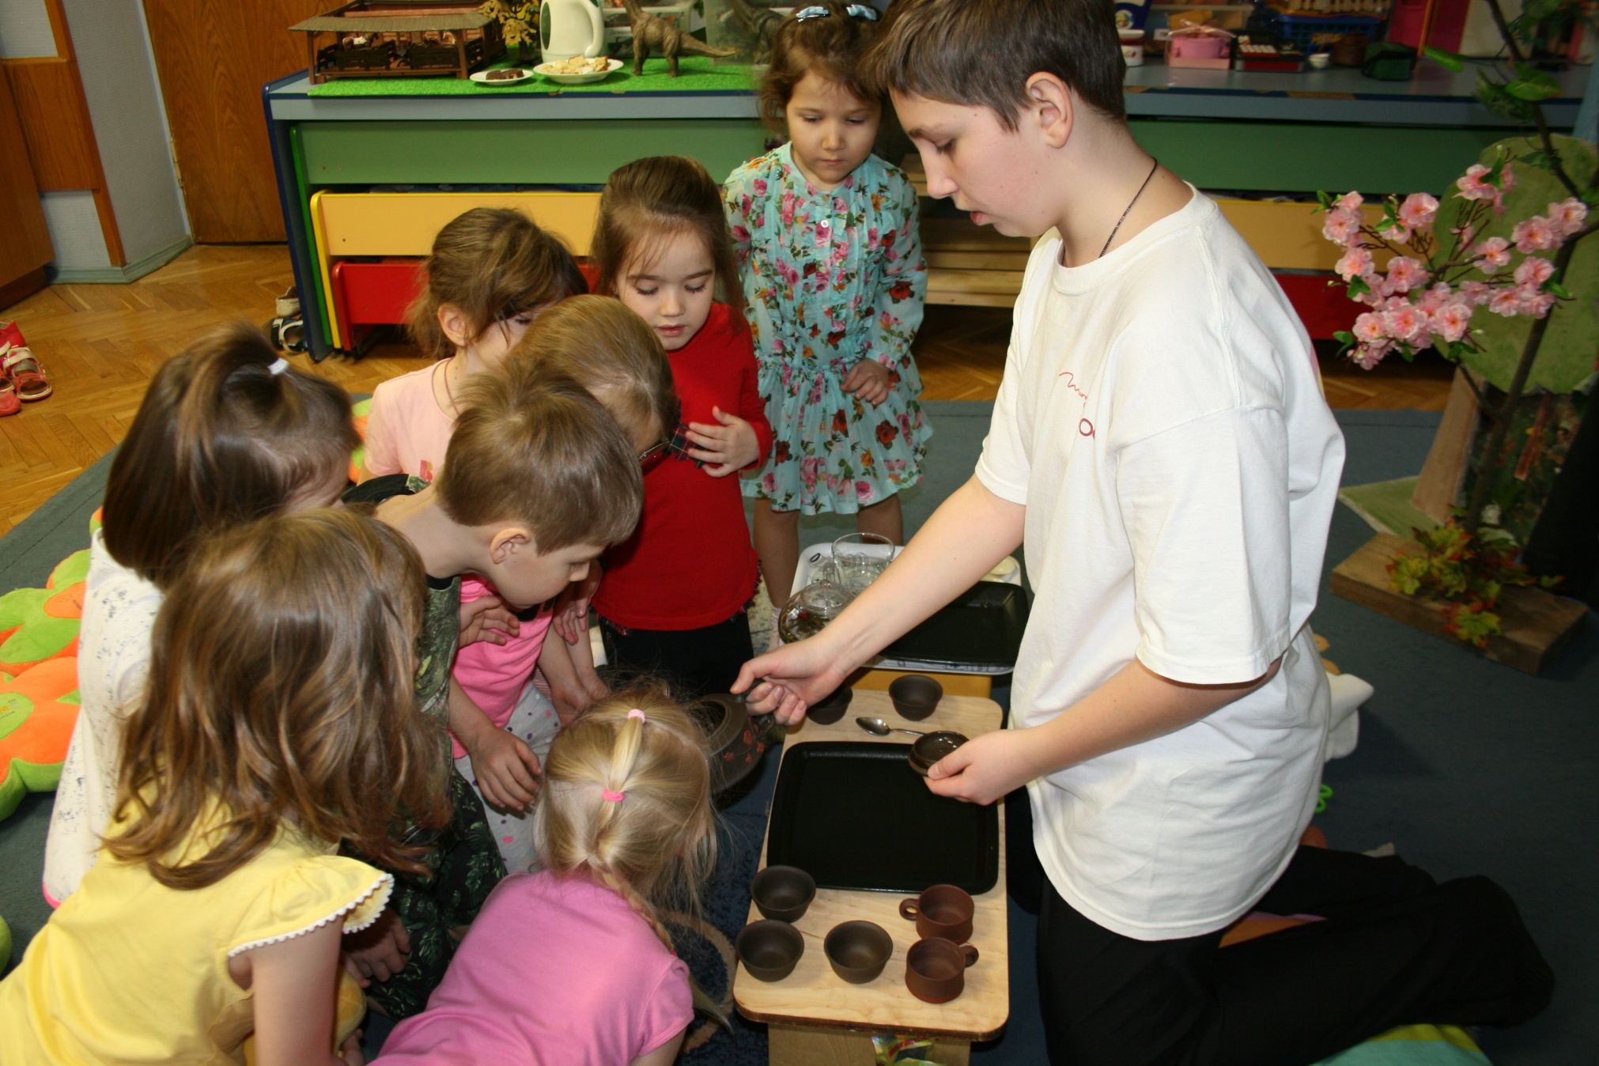

Slide 18
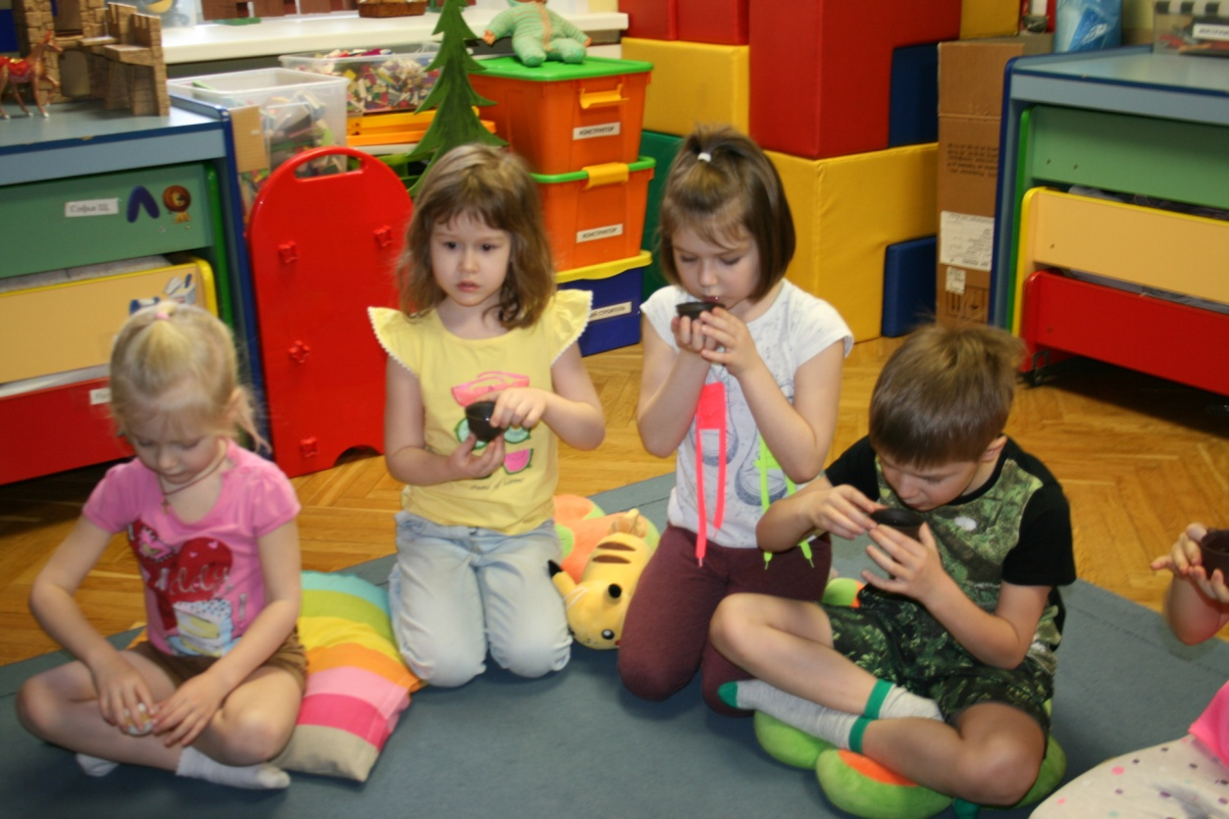
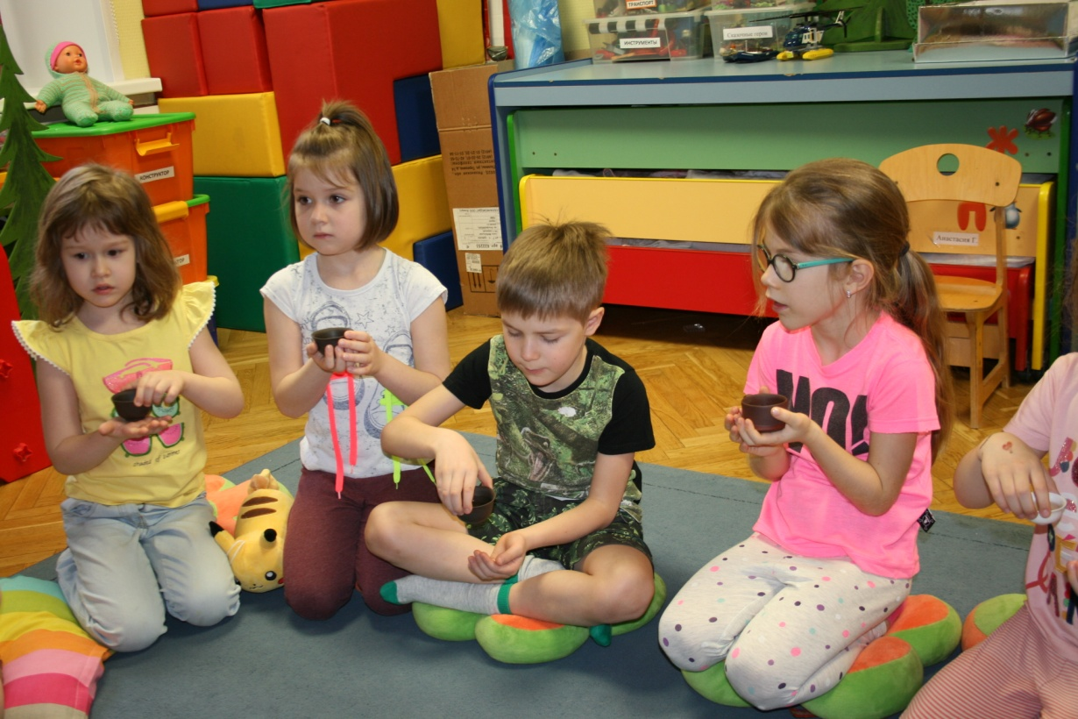
Словно в сказке побывали, и о чае все узнали. Наш товарищ, Ваня – Сан, все о чае рассказал.

Slide 19
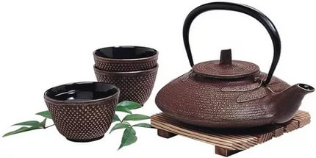
Из Японии все вместе, Возвращались мы домой. И решили, будем дальше, Мы знакомиться с страной. У нее загадок много, Надо все их разгадать. И конечно, непременно, Папу с Мамой надо взять.

Slide 20
